Slide 1
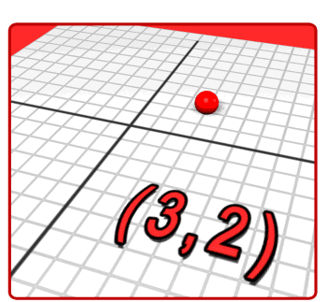
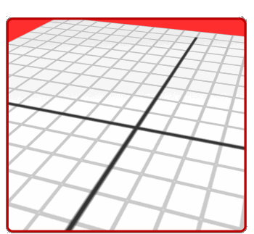
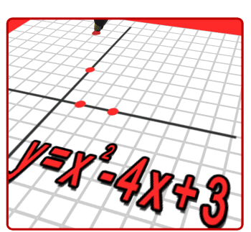
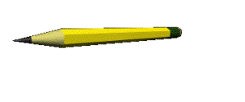
Текстовые задачи
Задачи на повторение курса
2 класса
Тренажёр - игра

Slide 2
Для выбора задачи «кликни» мышкой по сердцевине цветка
2
3
4
1
6
7
5
8
10
11
12
9
13
14
15
16

Slide 3
Выбери верное решение задачи
За одним столиком могут разместиться 4 человека. Сколько человек может разместиться за 3 такими столиками?
3 + 4 = 7 (чел.)
3 4 = 12 (чел.)
4 3 = 12 (чел.)

Slide 4
Выбери верное решение задачи
Цена карандаша 8 рублей. Сколько надо заплатить за 5 таких карандашей?
8 + 5 = 13(руб.)
8 5 = 40 (руб.)
5 8 = 40 (руб.)

Slide 5
Выбери верное решение задачи
В магазин привезли 15 кг мармелада. Мармелад расфасовали в 4 пакета по 2 кг в каждый. Сколько кг мармелада осталось расфасовать?
15 – (2 4) = 7 (кг)
15 – 4 – 2 = 9 (кг)
15 – (4 2) = 7 (кг)

Slide 6
Выбери верное решение задачи
В вазочке 6 шоколадных конфет, а карамелек в 2 раза больше. Сколько всего конфет в вазочке?
6+(6 + 2)=14(к.)
2 6 = 12 (к.)
6 + 6 2 = 18 (к.)

Slide 7
Выбери верное решение задачи
Андрей коллекционирует наклейки с изображением птиц. После того, как он разместил по 4 наклейки на 7 страницах альбома, у него осталось ещё 9 наклеек. Сколько всего наклеек было у Андрея?
7 4 + 9 = 37 (н.)
4 7 + 9 = 37 (н.)
4 7 - 9 = 19 (н.)

Slide 8
Выбери верное решение задачи
На дачном участке посадили 20 кустов малины, а потом ещё 3 ряда смородины по 5 кустов в каждом. Сколько кустов посадили на дачном участке?
20 + 5 3 = 35 (к.)
3 5 + 20 = 35 (к.)
20 + 3 5 = 35 (к.)

Slide 9
Выбери верное решение задачи
Высота сарая 6 метров, это в 3раза меньше, чем высота дома. Чему равна высота дома?
6 : 3 = 2 (м)
3 6 = 18 (м)
6 3 = 18 (м.)

Slide 10
Выбери верное решение задачи
У Тани 5 тетрадей в клетку, а тетрадей в линейку в 4 раза больше. Сколько всего тетрадей у Тани?
4 5 + 5 = 25(т.)
5 4 + 5 = 25 (т.)
5 4 - 5 = 15 (т.)

Slide 11
Выбери верное решение задачи
Портной пришил на 3 платья по 8 маленьких пуговиц на каждое и на 2 платья по 6 больших пуговиц на каждое. Сколько всего пуговиц пришил портной?
8 3 + 2 6 = 36 (п.)
3 8 + 6 2 = 36 (п.)
8 3 + 6 2 = 36 (п.)

Slide 12
Выбери верное решение задачи
Серёжа собирал модель машины из конструктора. Он взял из коробки 7 деталей зелёного цвета, 16 деталей красного и 9 – жёлтого. Сколько всего деталей понадобилось Серёже?
7 + 16 + 9 =32 (д.)
16 + (7 + 9) = 36 (д.)
16 + 7 - 9 = 14 (д.)

Slide 13
Выбери верное решение задачи
В конструкторе 50 деталей красного, синего и зелёного цвета. Деталей красного цвета 18 штук, синего 12 штук, а остальные зелёного цвета. Сколько деталей зелёного цаета в конструкторе?
50 + 18 + 12 = 80(д.)
50–(18 + 12) =20(д.)
50 – 18 – 12 = 20(д.)

Slide 14
Выбери верное решение задачи
На каждой из двух полок было по 35 книг. С одной полки взяли 16 книг, а со второй 8 книг. Сколько всего книг теперь стоит на двух полках?
(35–16)+(35-8)=46 (кн.)
35 – 16 – 8 = 11 (кн.)
35 2 –(16+8) = 46 (кн.)

Slide 15
Выбери верное решение задачи
В соревнованиях по прыжкам в длину участвовали 15 первоклассников и 14 второклассников, а третьеклассников – на 7 человек меньше, чем первоклассников и второклассников вместе. Сколько третьеклассников участвовало в соревнованиях?
15 + 14 + 7 = 36 (чел.)
15 + 14 – 7 = 22 (чел.)
(15 + 14) – 7 = 22 (чел.)

Slide 16
Выбери верное решение задачи
Длины сторон прямоугольника 5дециметров и 6 дециметров. Найди периметр этой фигуры.
5 + 6 = 11 (дм)
5 2 + 6 2 = 22 (дм)
(5+6) 2 = 22 (дм)

Slide 17
Выбери верное решение задачи
На выставку привезли 56 картин. В большом зале повесили 32 картины, а остальные развесили поровну в 3 маленьких залах. Сколько картин в одном маленьком зале?
(56 – 32) : 3 = 8 (к.)
56 – 32 = 24 (к.)
(56 – 3 2) – 3= 21 (к.)

Slide 18
Выбери верное решение задачи
Периметр квадрата 12 см. Чему равен периметр прямоугольника, если его ширина равна стороне квадрата, а длина на 2 см больше?
12 : 4 +2 = 5 (см)
(12:4+2) + 12=15(см)
(12 : 4 + 2) 2 = 10 (см)

Slide 19
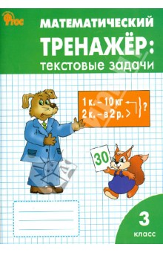
Ресурсы:
http://edu-teacherzv.ucoz.ru/load - шаблон презентации
Математический тренажёр: текстовые задачи, 3 класс, М.ВАКО, 2013

